Slide 2
Существительным зовусь, На три склонения делюсь: 1 склонение – с окончаньем – А и Я – Рода женского и мужского, друзья. 2 склонение – род мужской без окончанья, А средний род – О, -Е –– плавное звучанье.

Slide 3
Выпишите имена существительные с безударными
падежными окончаниями. Укажите их склонение.
Из вишни, у реки, перед штормом, по аллее, с молоком, к земле, с дороги, в трамвае, о дедушке, на верхушке, за черёмухой, на спине, за полем, с собакой.

Slide 4
Распределите слова на 2 группы.
Конь, дверь, полынь,
огонь, сирень,
портфель, мелочь,
шампунь.
Чем похожи и чем отличаются слова в группах? Просклоняйте их.

Slide 7
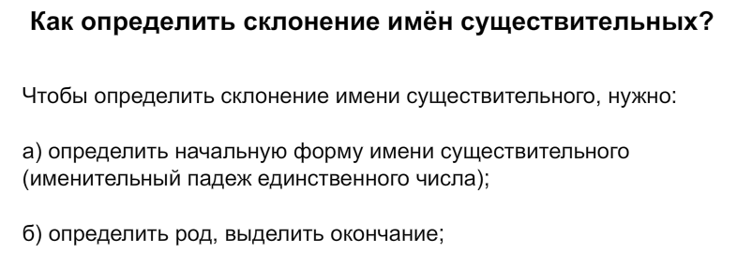
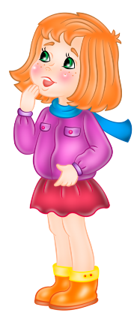

Slide 8
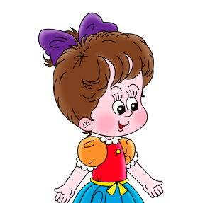

Slide 9
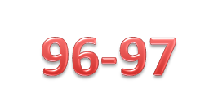

Slide 11
Назовите существительные 3 склонения.
Мышь, дочь, дождь, ложь, мебель, рожь,
страж, дрожь, молодёжь, глушь, чертёж,
луч, мелочь, сушь, ночь, гибель, дичь,
вещь, залежь, брешь, моль, течь, речь,
руль, постель, путь, фасоль, медаль, сон,
кровать, мать, гладь, малыш, день, кость,
лошадь, сирень, карась, линь, гуашь,
свиристель, полночь, свирель, тушь,
помощь, боль, метель, брошь, сокол,
рыба, капель.

Slide 12
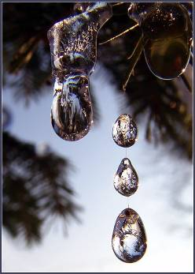
Отгадайте загадку . Напишите транскрипцию слова.
Только за окошком
Отпустил мороз,
Потекли сосульки
Бусинками слез.
Ну, а ты, дружочек,
Отвечай теперь -
Под моим окошком
Что звенит? …..

Slide 13
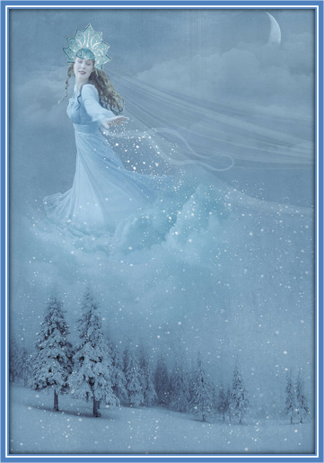
Все кругом белым-бело, Чисто поле замело. Это Зимушке постель Стелет бабушка ….

Slide 15
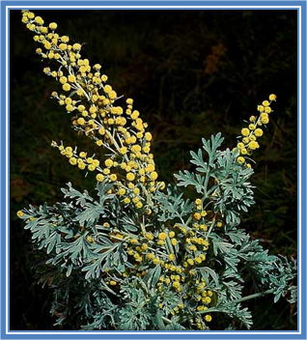
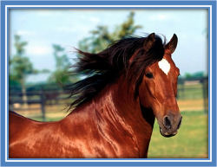
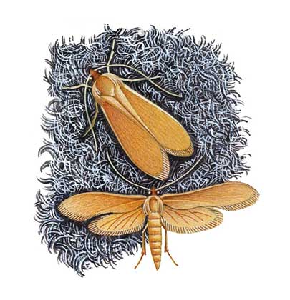
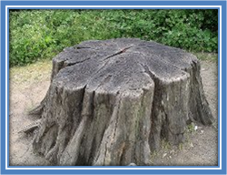
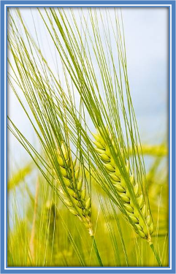
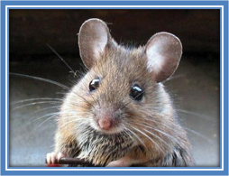
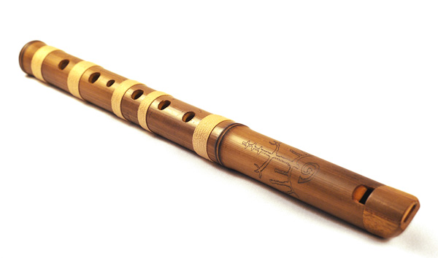
Назовите существительные 3 склонения.
Найдите лишнюю картинку.

Slide 16
Работа в паре. Отгадайте кроссворд.
 |  |  |  |  | 3
 |  | 01.
 |  |  | 02.
 |  |  |  | 03.
 |  |  | 04.
 |  |  |  | 05.
 |  |  | 06.
07.
 |  |  | 08.
 |  |  | 09.

Slide 17
01. В огороде хоть росла, знает ноты "соль" и "фа".
02. Краски, разводимые на воде.
03. Неправда, намеренное искажение истины.
04. Культурное растение, выращиваемое в поле.
05. Промежуток времени с вечера до утра.
06. Устройства для выпечки хлеба….
07. Крупный садовый кустарник с лиловыми, белыми или розовыми душистыми соцветиями.
08. Полное молчание, безмолвие.
09. Узкое продолговатое отверстие, промежуток.

Slide 18
 |  |  |  |  | 3
 |  | 01. | ф | а | с | о | л | ь
 |  |  | 02. | а | к | в | а | р | е | л | ь
 |  |  |  | 03. | л | о | ж | ь
 |  |  | 04. | р | о | ж | ь
 |  |  |  | 05. | н | о | ч | ь
 |  |  | 06. | п | е | ч | ь
07. | с | и | р | е | н | ь
 |  |  | 08. | т | и | ш | ь
 |  |  | 09. | щ | е | л | ь

Slide 19
Спишите, вставляя пропущенные буквы. В словах с пропущенными буквами выделите корень. Подберите проверочные слова. Определите склонение имён существительных.
Сп…шу текст, сп...шу в школу, зап…вал песню, зап...вал таблетку, пос...деть на диване, пос…деть от старости, сл...зал с крыши, сл...зал сметану с блюдца, пол...скала бельё, пол…скала ребёнка.

Slide 21
Отгадайте метаграмму.
С Б смертельной я бываю,
С М меха я пожираю,
С Р актёру я нужна,
С С для повара важна.
Б | о | л | ь
М | о | л | ь
Р | о | л | ь
С | о | л | ь
Б
М
Р
С

Slide 22
-С признаками каких имён существительных вы познакомились сегодня?
-Какие имена существительные относятся к 3-мусклонению?
-Как определить склонение имён существительных в косвенной форме?
Сегодня я узнал …
Было трудно ….
Я выполнял(а) задание …
Я понял, что …
Теперь я могу ….

